Slide 1
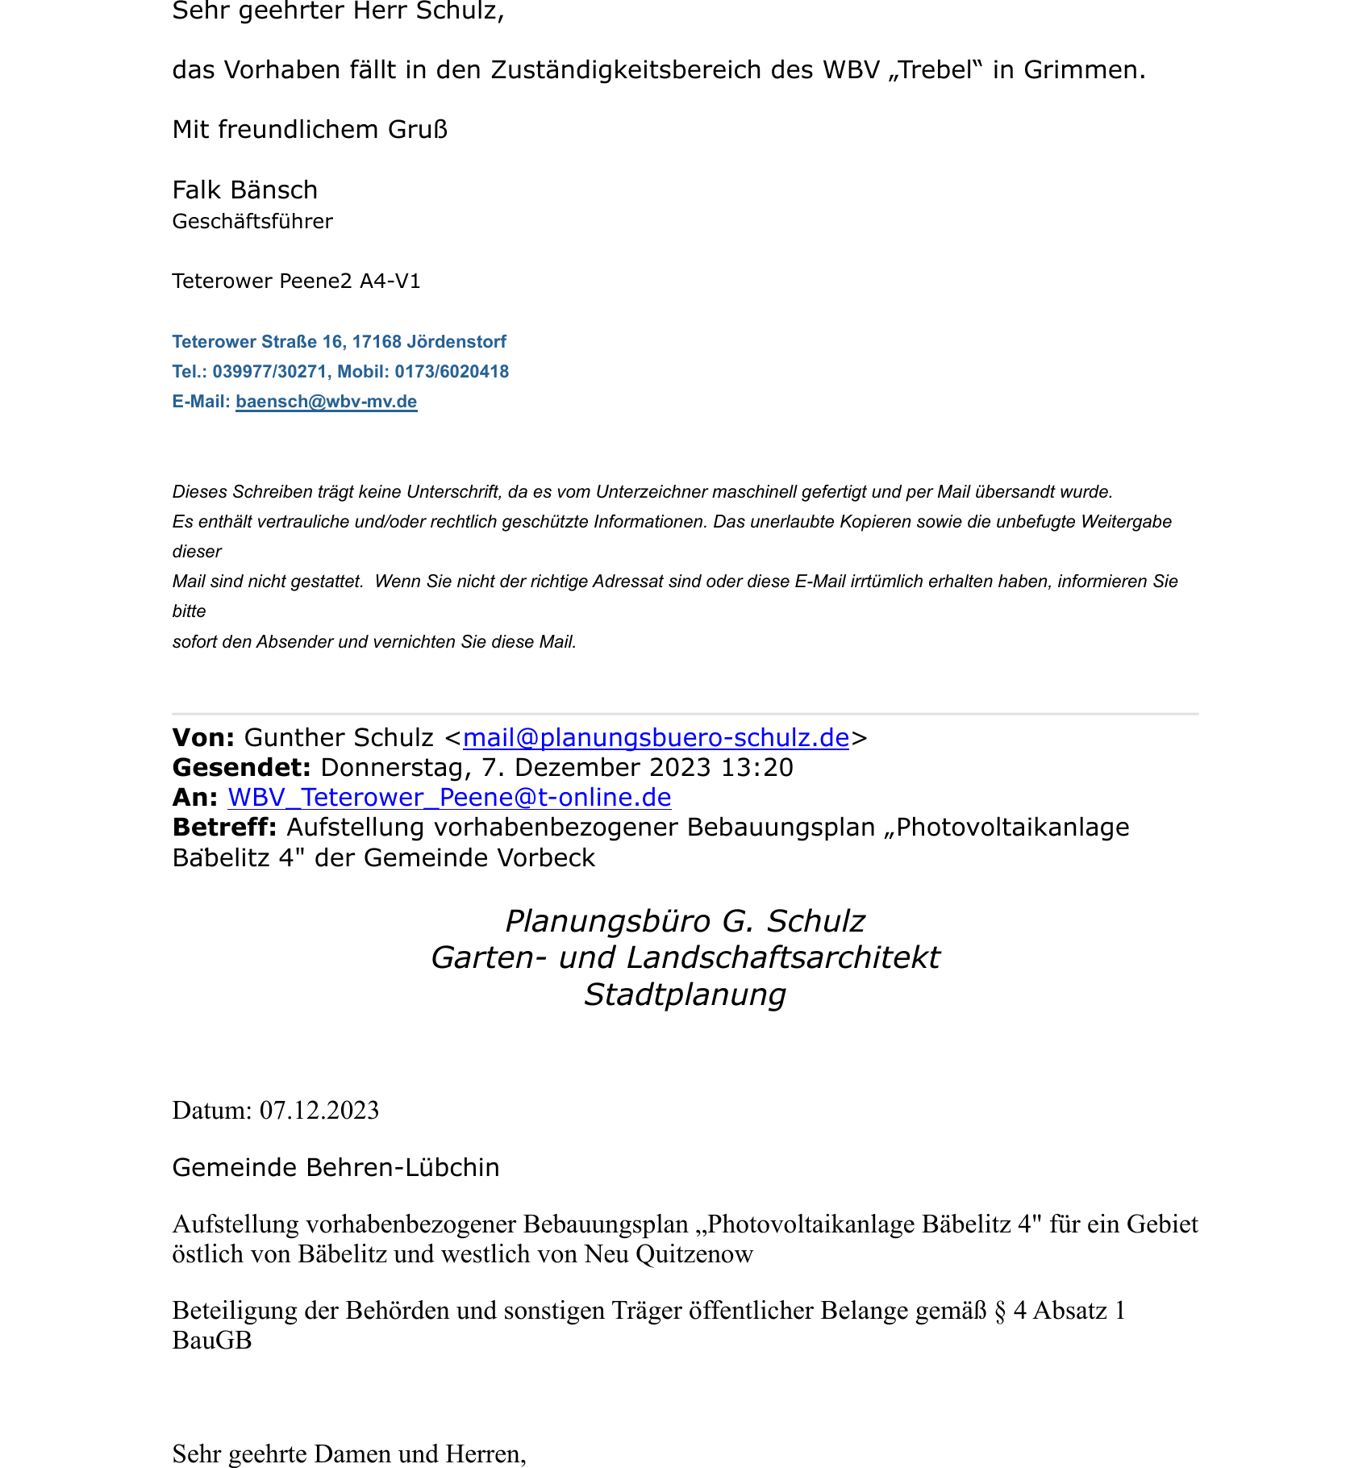
{"image_name": "./output/baensch@wbv-mv.de/text/img/Re_ Aufstellung vorhabenbezogener Bebauungsplan \u201ePhotovoltaikan...Gemeinde Vorbeck - _baensch@wbv-mv.de_ - 2023-12-11 0958.eml.pdf_0.png", "hashed_sender_name": "default", "sender_name": "baensch@wbv-mv.de"}
Abwägungsvorschlag Träger öffentlicher Belange, B-Plan XX “XXXX“
Seite 1/21
Zur Kenntnis genommen.
Quelle: baensch@wbv-mv.de - Re_ Aufstellung vorhabenbezogener Bebauungsplan „Photovoltaikan...Gemeinde Vorbeck -
_baensch@wbv-mv.de_ - 2023-12-11 0958.eml.pdf_0

Slide 2
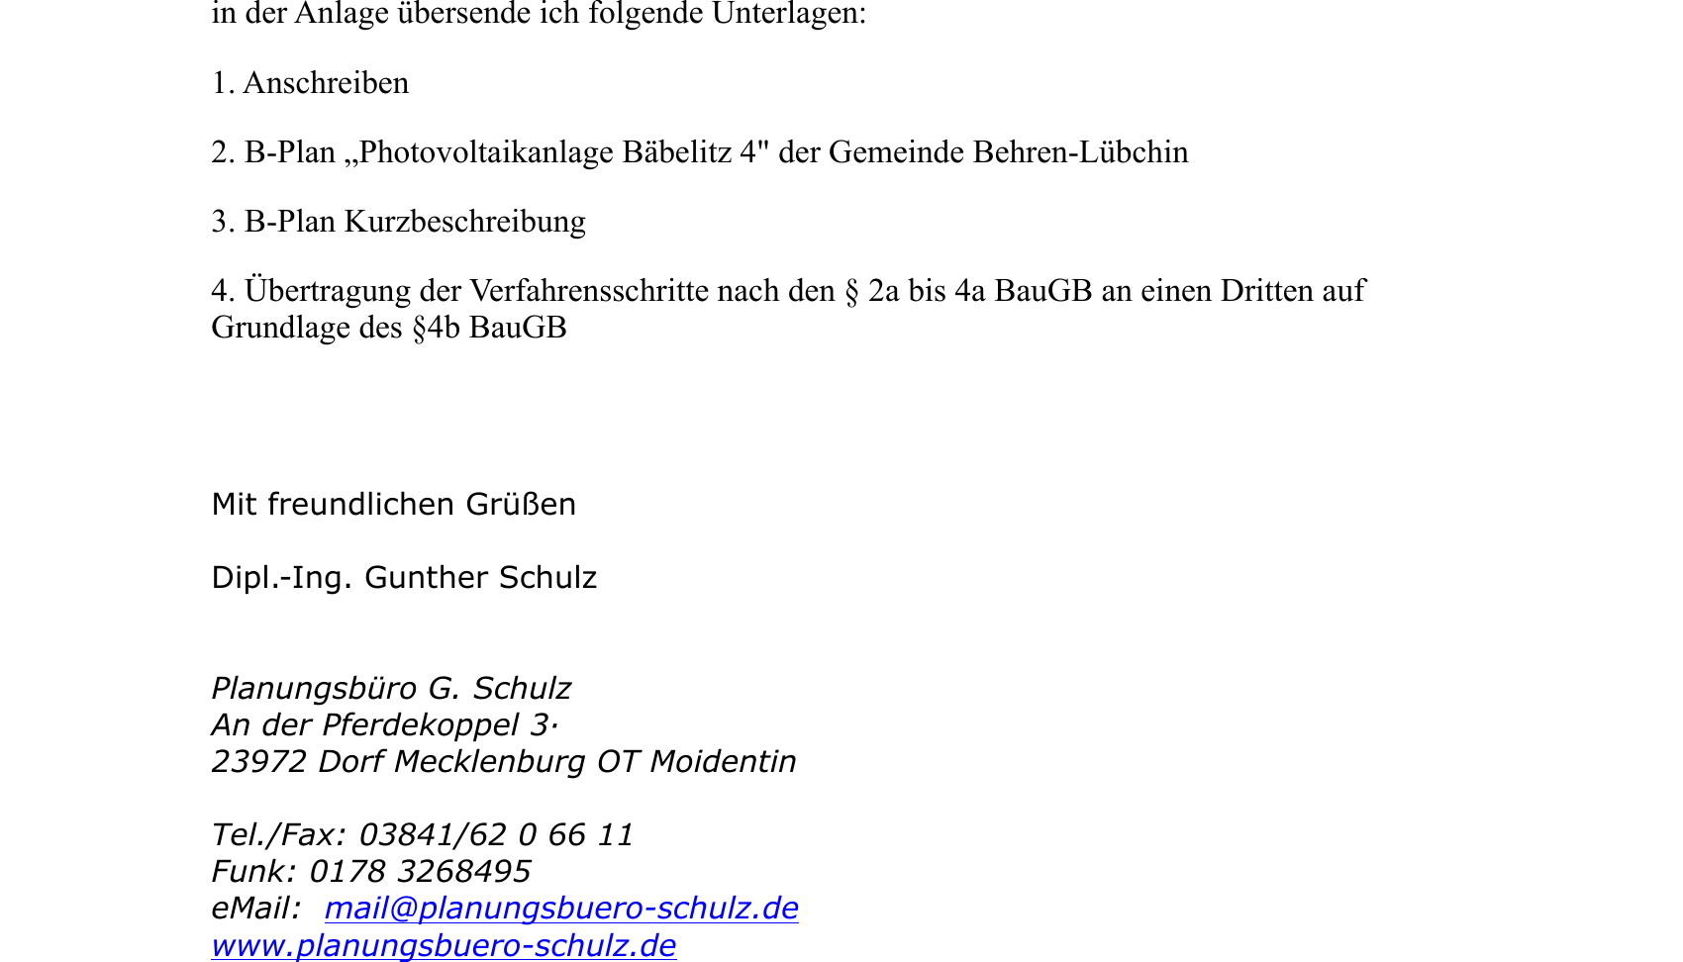
{"image_name": "./output/baensch@wbv-mv.de/text/img/Re_ Aufstellung vorhabenbezogener Bebauungsplan \u201ePhotovoltaikan...Gemeinde Vorbeck - _baensch@wbv-mv.de_ - 2023-12-11 0958.eml.pdf_1.png", "hashed_sender_name": "default", "sender_name": "baensch@wbv-mv.de"}
Abwägungsvorschlag Träger öffentlicher Belange, B-Plan XX “XXXX“
Seite 2/21
Zur Kenntnis genommen.
Quelle: baensch@wbv-mv.de - Re_ Aufstellung vorhabenbezogener Bebauungsplan „Photovoltaikan...Gemeinde Vorbeck -
_baensch@wbv-mv.de_ - 2023-12-11 0958.eml.pdf_1

Slide 3
{"image_name": "./output/Frank.Tonagel@LAiV-MV.de/text/img/WG_ LAiV M-V, Stellungnahme - _Tonagel, Frank_ _Frank.Tonagel@LAiV-MV.de_ - 2023-12-07 1718.eml.pdf_0.png", "hashed_sender_name": "default", "sender_name": "Frank.Tonagel@LAiV-MV.de"}
Abwägungsvorschlag Träger öffentlicher Belange, B-Plan XX “XXXX“
Seite 3/21
Zur Kenntnis genommen.
Quelle: Frank.Tonagel@LAiV-MV.de - WG_ LAiV M-V, Stellungnahme - _Tonagel, Frank_ _Frank.Tonagel@LAiV-MV.de_ -
2023-12-07 1718.eml.pdf_0

Slide 4
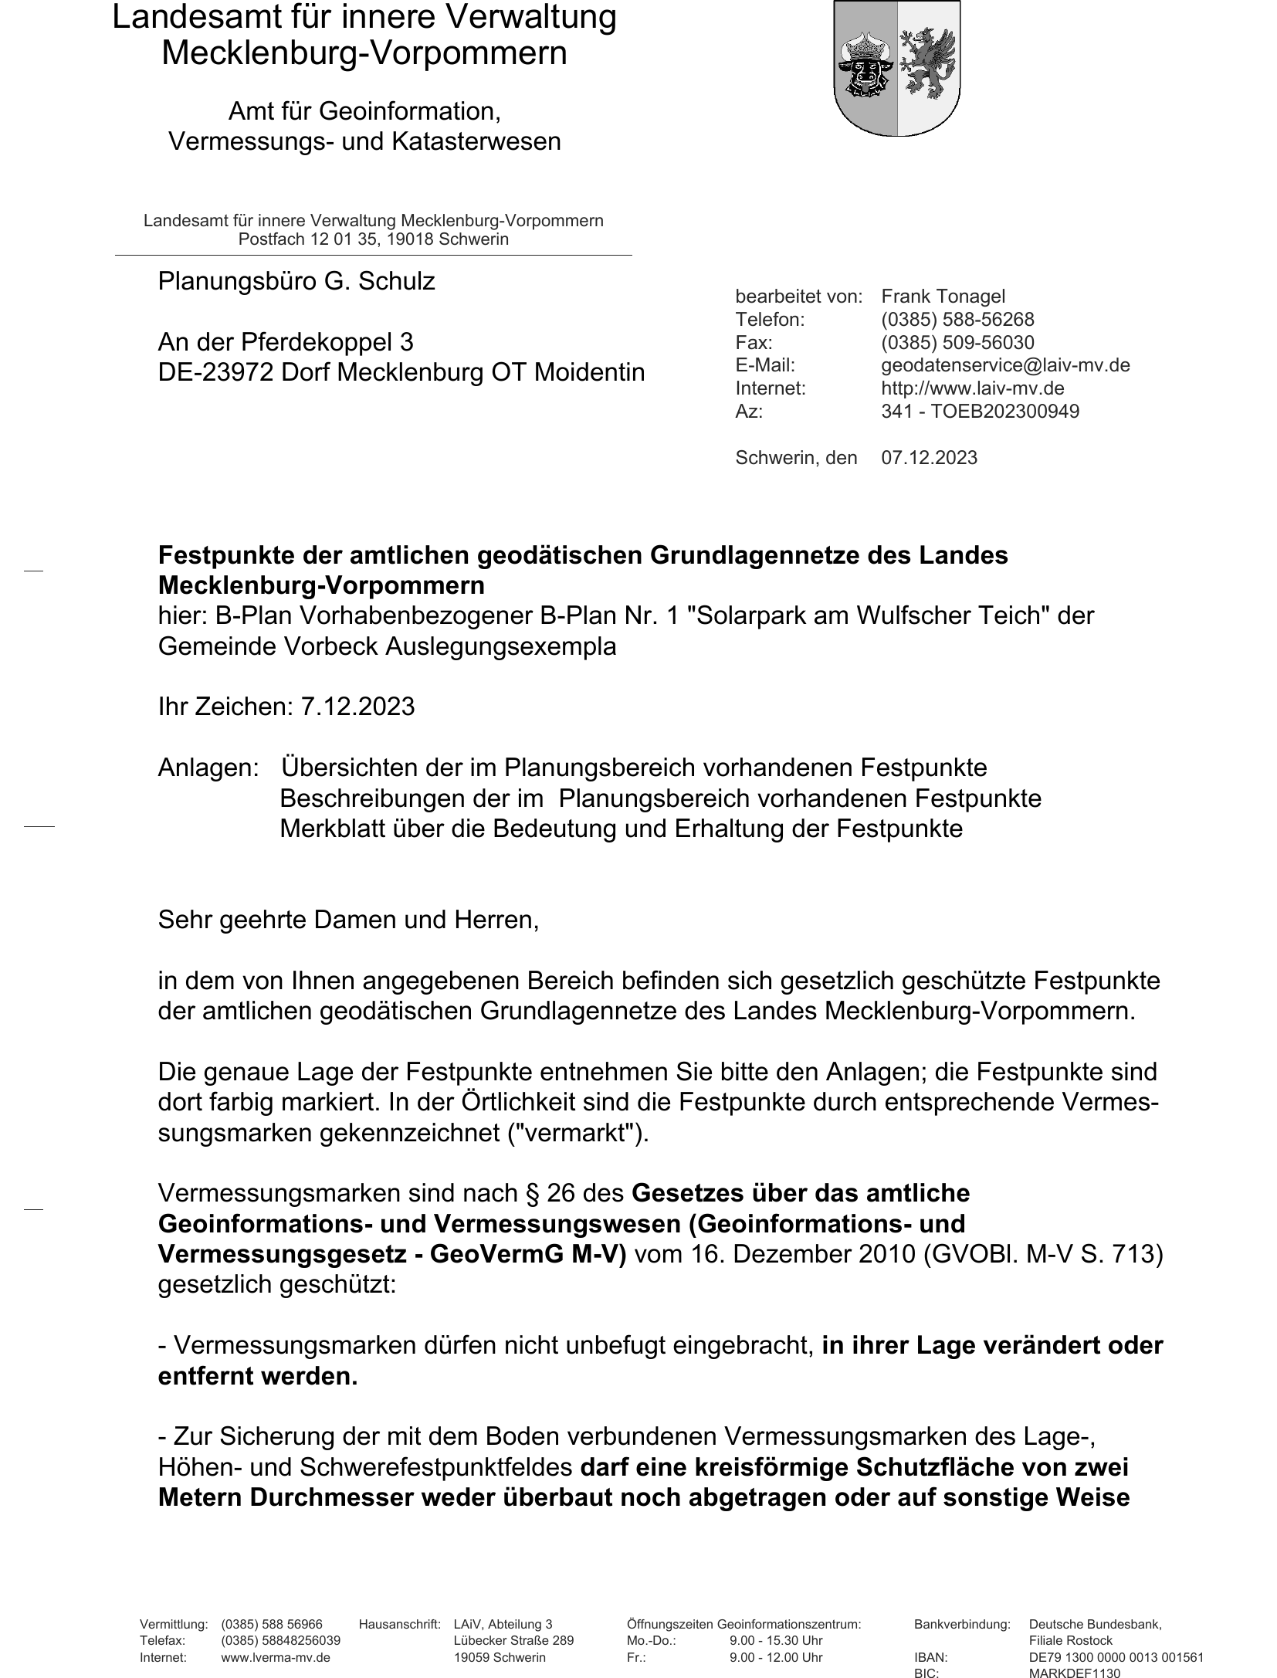
{"image_name": "./output/Frank.Tonagel@LAiV-MV.de/attachments/img/anschreibenxxxxx_2023-12-07_14_18_31.pdf_0.png", "hashed_sender_name": "default", "sender_name": "Frank.Tonagel@LAiV-MV.de"}
Abwägungsvorschlag Träger öffentlicher Belange, B-Plan XX “XXXX“
Seite 4/21
Zur Kenntnis genommen.
Quelle: Frank.Tonagel@LAiV-MV.de - anschreibenxxxxx_2023-12-07_14_18_31.pdf_0

Slide 5

{"image_name": "./output/Frank.Tonagel@LAiV-MV.de/attachments/img/anschreibenxxxxx_2023-12-07_14_18_31.pdf_1.png", "hashed_sender_name": "default", "sender_name": "Frank.Tonagel@LAiV-MV.de"}
Abwägungsvorschlag Träger öffentlicher Belange, B-Plan XX “XXXX“
Seite 5/21
Zur Kenntnis genommen.
Quelle: Frank.Tonagel@LAiV-MV.de - anschreibenxxxxx_2023-12-07_14_18_31.pdf_1

Slide 6
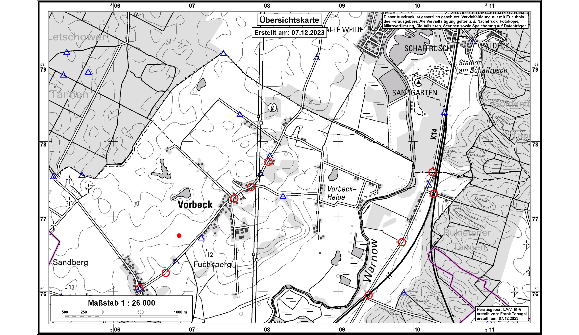
{"image_name": "./output/Frank.Tonagel@LAiV-MV.de/attachments/img/map_VorbeckFP_2023-12-07_14_18_31.pdf_0.png", "hashed_sender_name": "default", "sender_name": "Frank.Tonagel@LAiV-MV.de"}
Abwägungsvorschlag Träger öffentlicher Belange, B-Plan XX “XXXX“
Seite 6/21
Zur Kenntnis genommen.
Quelle: Frank.Tonagel@LAiV-MV.de - map_VorbeckFP_2023-12-07_14_18_31.pdf_0

Slide 7
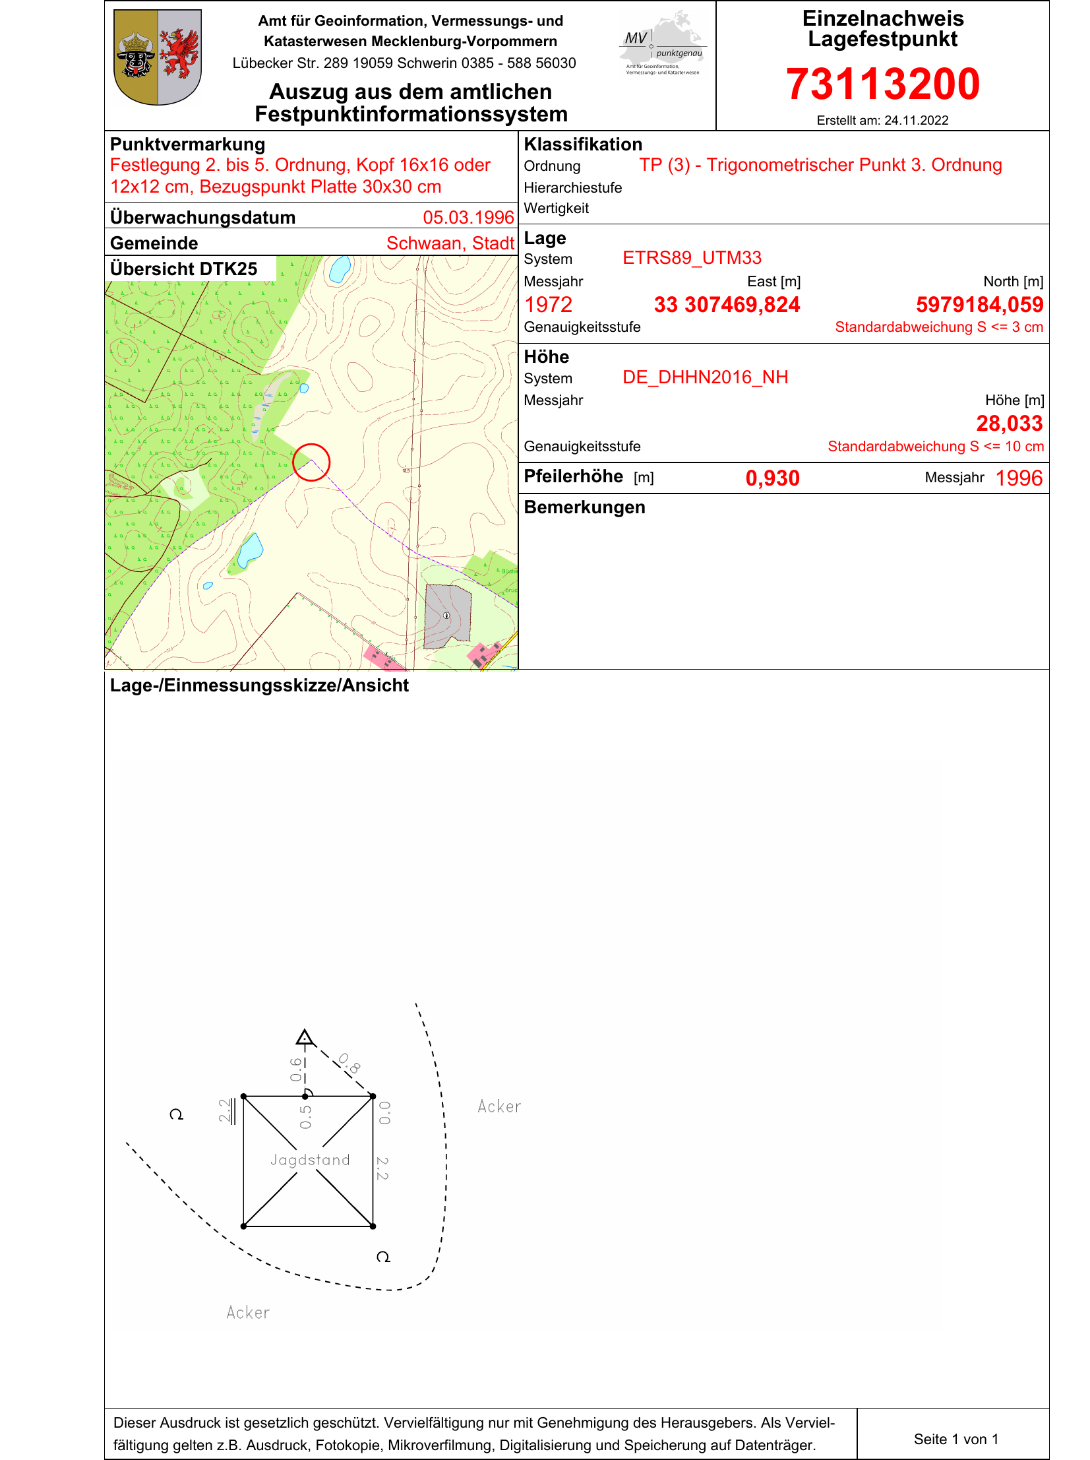
{"image_name": "./output/Frank.Tonagel@LAiV-MV.de/attachments/img/fp_73113200_2023-12-07_14_18_31.pdf_0.png", "hashed_sender_name": "default", "sender_name": "Frank.Tonagel@LAiV-MV.de"}
Abwägungsvorschlag Träger öffentlicher Belange, B-Plan XX “XXXX“
Seite 7/21
Zur Kenntnis genommen.
Quelle: Frank.Tonagel@LAiV-MV.de - fp_73113200_2023-12-07_14_18_31.pdf_0

Slide 8
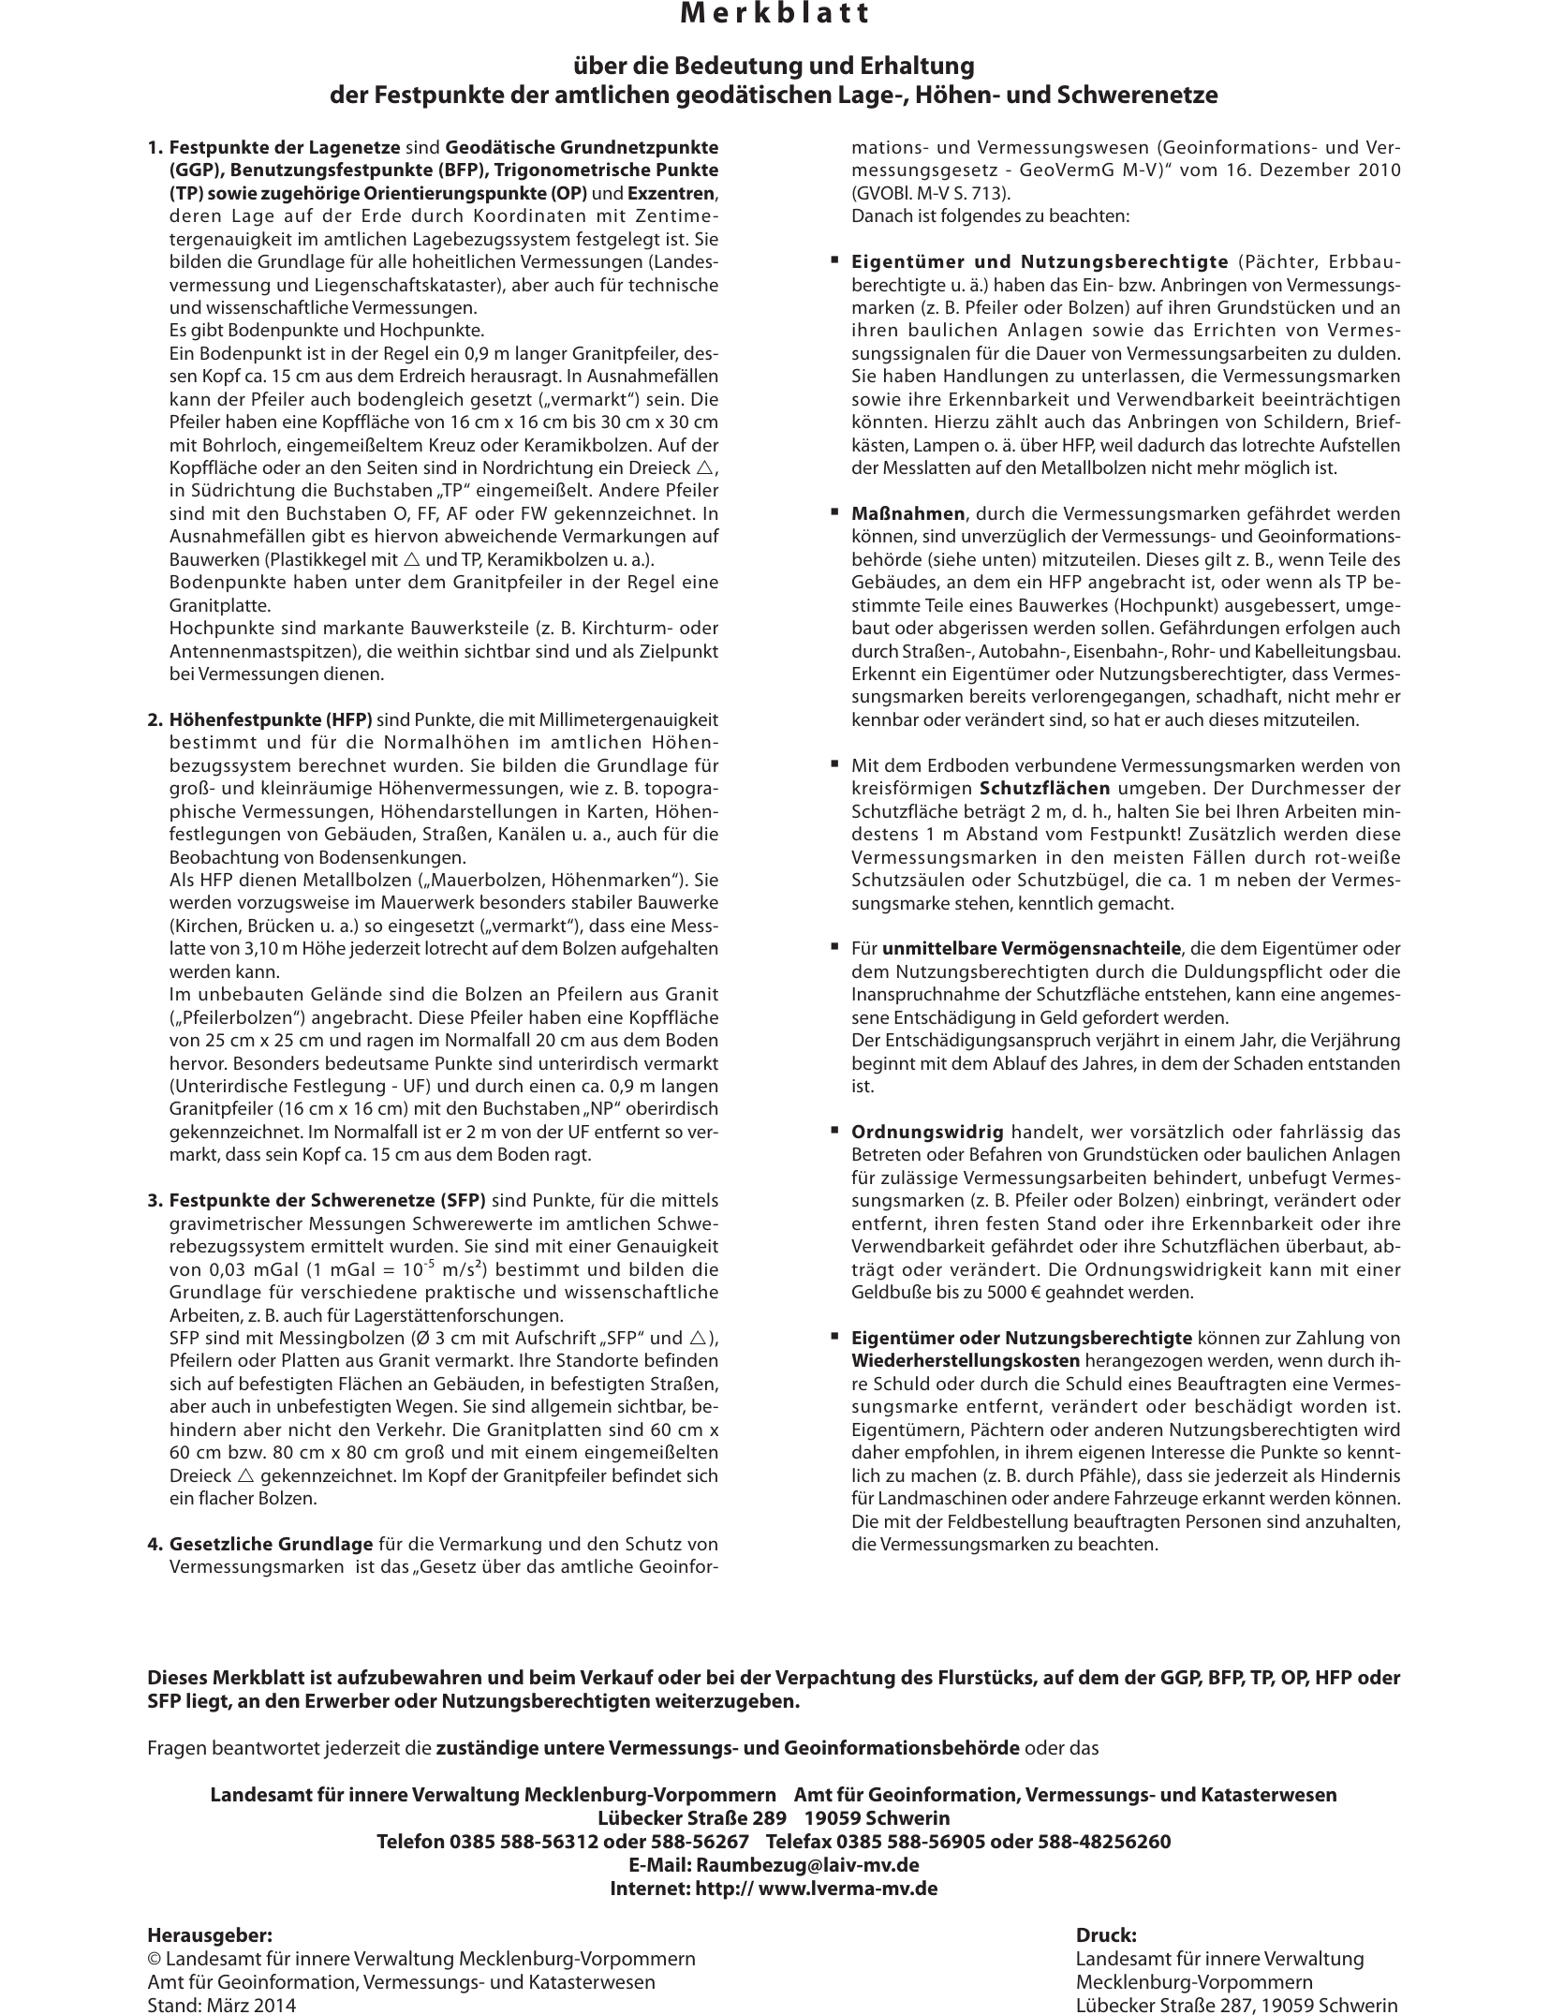
{"image_name": "./output/Frank.Tonagel@LAiV-MV.de/attachments/img/merkblatt_2023-12-07_14_18_31.pdf_0.png", "hashed_sender_name": "default", "sender_name": "Frank.Tonagel@LAiV-MV.de"}
Abwägungsvorschlag Träger öffentlicher Belange, B-Plan XX “XXXX“
Seite 8/21
Zur Kenntnis genommen.
Quelle: Frank.Tonagel@LAiV-MV.de - merkblatt_2023-12-07_14_18_31.pdf_0

Slide 9

{"image_name": "./output/Frank.Tonagel@LAiV-MV.de/attachments/img/merkblatt_2023-12-07_14_18_31.pdf_1.png", "hashed_sender_name": "default", "sender_name": "Frank.Tonagel@LAiV-MV.de"}
Abwägungsvorschlag Träger öffentlicher Belange, B-Plan XX “XXXX“
Seite 9/21
Zur Kenntnis genommen.
Quelle: Frank.Tonagel@LAiV-MV.de - merkblatt_2023-12-07_14_18_31.pdf_1

Slide 10

{"image_name": "./output/service@abfall-lro.de/text/img/Re_ Aufstellung vorhabenbezogener Bebauungsplan Nr. 1 _Sol...e Vorbeck - service@abfall-lro.de - 2023-12-07 1524.eml.pdf_0.png", "hashed_sender_name": "default", "sender_name": "service@abfall-lro.de"}
Abwägungsvorschlag Träger öffentlicher Belange, B-Plan XX “XXXX“
Seite 10/21
Zur Kenntnis genommen.
Quelle: service@abfall-lro.de - Re_ Aufstellung vorhabenbezogener Bebauungsplan Nr. 1 _Sol...e Vorbeck -
service@abfall-lro.de - 2023-12-07 1524.eml.pdf_0

Slide 11
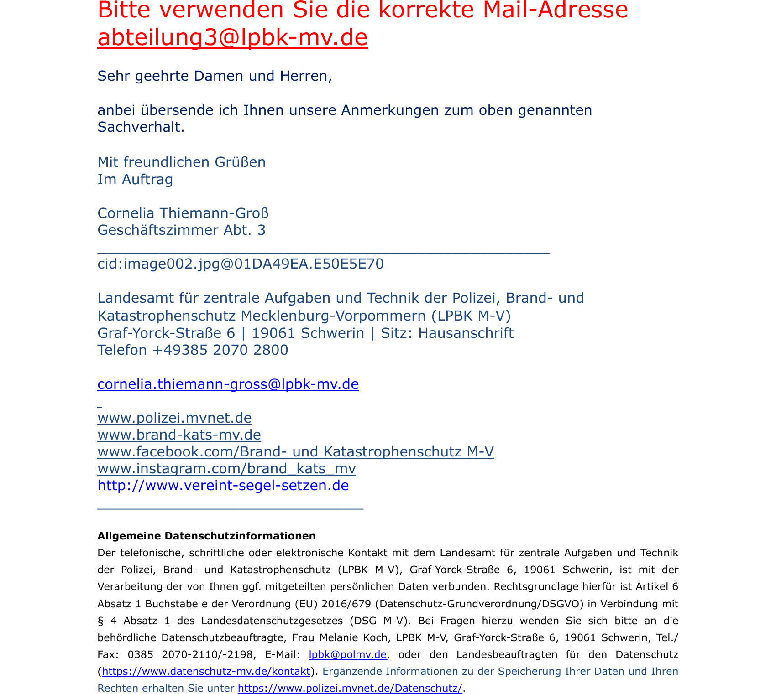
{"image_name": "./output/Poststelle2@lpbk-mv.de/text/img/Aufstellung vorhabenbezogener Bebauungsplan Nr. 1 _Solar...ilung3 _Poststelle2@lpbk-mv.de_ - 2024-01-18 1150.eml.pdf_0.png", "hashed_sender_name": "default", "sender_name": "Poststelle2@lpbk-mv.de"}
Abwägungsvorschlag Träger öffentlicher Belange, B-Plan XX “XXXX“
Seite 11/21
Zur Kenntnis genommen.
Quelle: Poststelle2@lpbk-mv.de - Aufstellung vorhabenbezogener Bebauungsplan Nr. 1 _Solar...ilung3
_Poststelle2@lpbk-mv.de_ - 2024-01-18 1150.eml.pdf_0

Slide 12
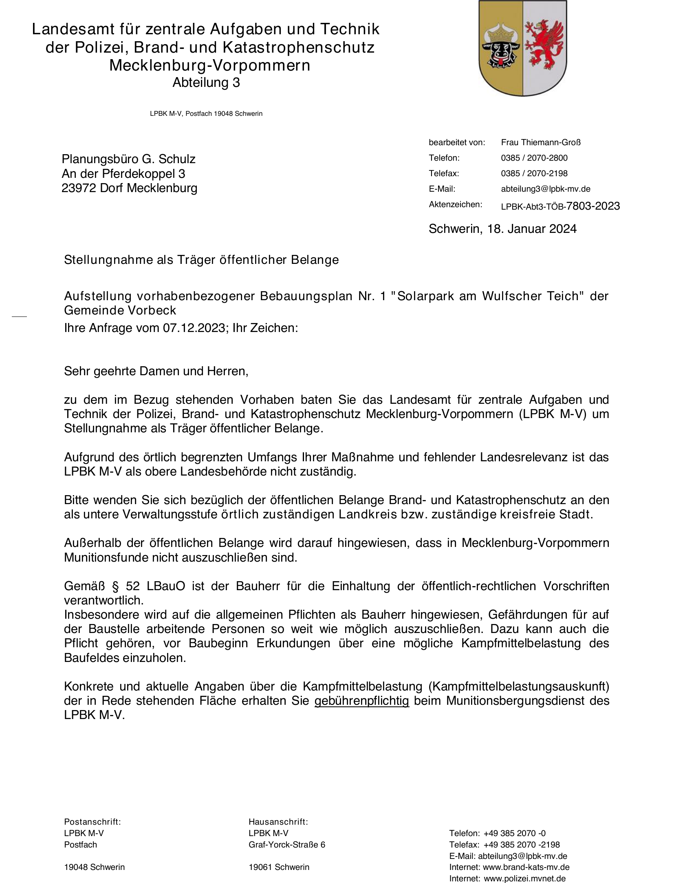
{"image_name": "./output/Poststelle2@lpbk-mv.de/attachments/img/T\u00f6B-7803_2024-01-18_08_50_00.pdf_0.png", "hashed_sender_name": "default", "sender_name": "Poststelle2@lpbk-mv.de"}
Abwägungsvorschlag Träger öffentlicher Belange, B-Plan XX “XXXX“
Seite 12/21
Zur Kenntnis genommen.
Quelle: Poststelle2@lpbk-mv.de - TöB-7803_2024-01-18_08_50_00.pdf_0

Slide 13

{"image_name": "./output/Poststelle2@lpbk-mv.de/attachments/img/T\u00f6B-7803_2024-01-18_08_50_00.pdf_1.png", "hashed_sender_name": "default", "sender_name": "Poststelle2@lpbk-mv.de"}
Abwägungsvorschlag Träger öffentlicher Belange, B-Plan XX “XXXX“
Seite 13/21
Zur Kenntnis genommen.
Quelle: Poststelle2@lpbk-mv.de - TöB-7803_2024-01-18_08_50_00.pdf_1

Slide 14
{"image_name": "./output/Dmitry A. Kazakov/attachments/img/XT\u00f6B-7803.pdf_0.png", "hashed_sender_name": "default", "sender_name": "Dmitry A. Kazakov"}
Abwägungsvorschlag Träger öffentlicher Belange, B-Plan XX “XXXX“
Seite 14/21
Zur Kenntnis genommen.
Quelle: Dmitry A. Kazakov - XTöB-7803.pdf_0

Slide 15
{"image_name": "./output/Dmitry A. Kazakov/attachments/img/XT\u00f6B-7803.pdf_1.png", "hashed_sender_name": "default", "sender_name": "Dmitry A. Kazakov"}
Abwägungsvorschlag Träger öffentlicher Belange, B-Plan XX “XXXX“
Seite 15/21
Zur Kenntnis genommen.
Quelle: Dmitry A. Kazakov - XTöB-7803.pdf_1

Slide 16
{"image_name": "./output/Frank.Tonagel@LAiV-MV.de/text/img/WG_ LAiV M-V, Stellungnahme - _Tonagel, Frank_ _Frank.Tonagel@LAiV-MV.de_ - 2023-12-07 1718 copy.eml.pdf_0.png", "hashed_sender_name": "default", "sender_name": "Frank.Tonagel@LAiV-MV.de"}
Abwägungsvorschlag Träger öffentlicher Belange, B-Plan XX “XXXX“
Seite 16/21
Zur Kenntnis genommen.
Quelle: Frank.Tonagel@LAiV-MV.de - WG_ LAiV M-V, Stellungnahme - _Tonagel, Frank_ _Frank.Tonagel@LAiV-MV.de_ -
2023-12-07 1718 copy.eml.pdf_0

Slide 17
{"image_name": "./output/Frank.Tonagel@LAiV-MV.de/text/img/WG_ LAiV M-V, Stellungnahme - _Tonagel, Frank_ _Frank.Tonagel@LAiV-MV.de_ - 2023-12-07 1718 copy 2.eml.pdf_0.png", "hashed_sender_name": "default", "sender_name": "Frank.Tonagel@LAiV-MV.de"}
Abwägungsvorschlag Träger öffentlicher Belange, B-Plan XX “XXXX“
Seite 17/21
Zur Kenntnis genommen.
Quelle: Frank.Tonagel@LAiV-MV.de - WG_ LAiV M-V, Stellungnahme - _Tonagel, Frank_ _Frank.Tonagel@LAiV-MV.de_ -
2023-12-07 1718 copy 2.eml.pdf_0

Slide 18
{"image_name": "./output/Frank.Tonagel@LAiV-MV.de/text/img/WG_ LAiV M-V, Stellungnahme - _Tonagel, Frank_ _Frank.Tonagel@LAiV-MV.de_ - 2023-12-07 1718 copy 3.eml.pdf_0.png", "hashed_sender_name": "default", "sender_name": "Frank.Tonagel@LAiV-MV.de"}
Abwägungsvorschlag Träger öffentlicher Belange, B-Plan XX “XXXX“
Seite 18/21
Zur Kenntnis genommen.
Quelle: Frank.Tonagel@LAiV-MV.de - WG_ LAiV M-V, Stellungnahme - _Tonagel, Frank_ _Frank.Tonagel@LAiV-MV.de_ -
2023-12-07 1718 copy 3.eml.pdf_0

Slide 19
{"image_name": "./output/Frank.Tonagel@LAiV-MV.de/text/img/WG_ LAiV M-V, Stellungnahme - _Tonagel, Frank_ _Frank.Tonagel@LAiV-MV.de_ - 2023-12-07 1718 copy 4.eml.pdf_0.png", "hashed_sender_name": "default", "sender_name": "Frank.Tonagel@LAiV-MV.de"}
Abwägungsvorschlag Träger öffentlicher Belange, B-Plan XX “XXXX“
Seite 19/21
Zur Kenntnis genommen.
Quelle: Frank.Tonagel@LAiV-MV.de - WG_ LAiV M-V, Stellungnahme - _Tonagel, Frank_ _Frank.Tonagel@LAiV-MV.de_ -
2023-12-07 1718 copy 4.eml.pdf_0

Slide 20
{"image_name": "./output/Frank.Tonagel@LAiV-MV.de/text/img/WG_ LAiV M-V, Stellungnahme - _Tonagel, Frank_ _Frank.Tonagel@LAiV-MV.de_ - 2023-12-07 1718 copy 5.eml.pdf_0.png", "hashed_sender_name": "default", "sender_name": "Frank.Tonagel@LAiV-MV.de"}
Abwägungsvorschlag Träger öffentlicher Belange, B-Plan XX “XXXX“
Seite 20/21
Zur Kenntnis genommen.
Quelle: Frank.Tonagel@LAiV-MV.de - WG_ LAiV M-V, Stellungnahme - _Tonagel, Frank_ _Frank.Tonagel@LAiV-MV.de_ -
2023-12-07 1718 copy 5.eml.pdf_0

Slide 21
{"image_name": "./output/Frank.Tonagel@LAiV-MV.de/text/img/WG_ LAiV M-V, Stellungnahme - _Tonagel, Frank_ _Frank.Tonagel@LAiV-MV.de_ - 2023-12-07 1718 copy 6.eml.pdf_0.png", "hashed_sender_name": "default", "sender_name": "Frank.Tonagel@LAiV-MV.de"}
Abwägungsvorschlag Träger öffentlicher Belange, B-Plan XX “XXXX“
Seite 21/21
Zur Kenntnis genommen.
Quelle: Frank.Tonagel@LAiV-MV.de - WG_ LAiV M-V, Stellungnahme - _Tonagel, Frank_ _Frank.Tonagel@LAiV-MV.de_ -
2023-12-07 1718 copy 6.eml.pdf_0

